Slide 1


Slide 2

PROBLEMA
01

Slide 3
/PROBLEMA
Introdução
Desenvolver estratégias eficazes para liquidar dívidas;
Estabelecer metas de consumo realistas;
Planejar aquisições a curto, médio e longo prazo;
Realizar investimentos lucrativos.
Surge como uma solução prática e estratégica, uma plataforma que auxilia na gestão financeira de maneira simples e eficaz.

Slide 4
/PROBLEMA
Problema
Segundo uma pesquisa realizada pela Leve, fintech de educação brasileira, mais da metade dos brasileiros não conseguem se planejar financeiramente para o futuro, sendo um dos principais motivos a ausência de conhecimento sobre finanças. De acordo com o estudo, 52% dos entrevistados não possuem ou não sabem como montar um planejamento financeiro para os próximos anos. “O preço de você viver o hoje com mais intensidade é deixar de ter um conforto um pouco melhor no amanhã e até abrindo mão de objetivos mais importantes.” — Valter Police, planejador fiduciário da Fiduc e head da Academia Fiduc

Slide 5

SOLUÇÃO
02

Slide 6
/SOLUÇÃO PROPOSTA
Objetivos
Criar um sistema que permita que os usuários registrem e categorizem suas despesas de maneira fácil e rápida, sendo capazes de classificar as despesas em categorias e compará-las com as receitas.
Justificativa
Possibilitar que os usuários possam gerir sua renda, controlar e registrar suas despesas;
Conscientizar as pessoas sobre educação financeira.
Público Alvo
Pessoas entre 21 a 45 anos que se sentem prejudicadas financeiramente por não terem uma gestão financeira pessoal e queiram mudar esse cenário.
texto

Slide 7
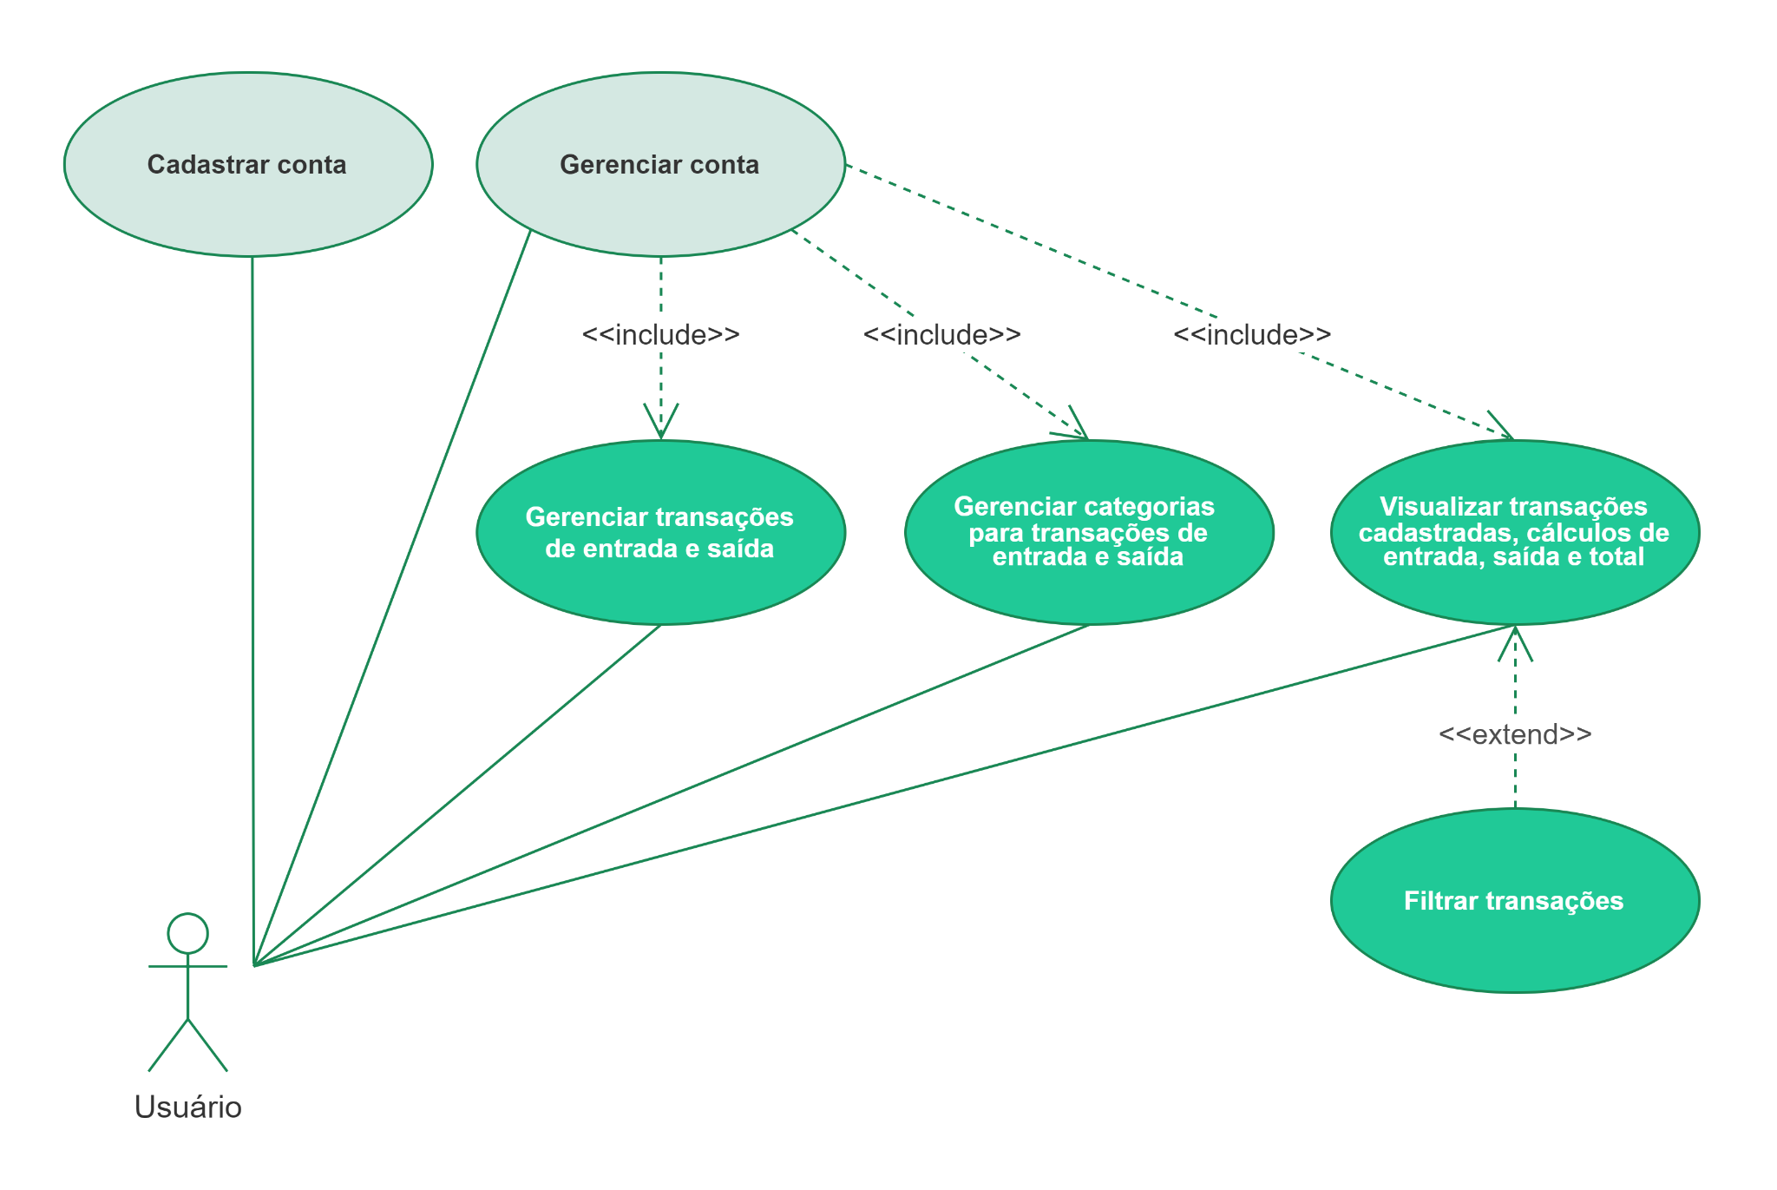
/SOLUÇÃO PROPOSTA

Slide 8
/ESPECIFICAÇÃO DO PROJETO
Requisitos Funcionais
ID | Descrição
RF-01 | Permitir que o usuário se cadastre.
RF-02 | Permitir que o usuário gerencie sua conta.
RF-03 | Permitir que o usuário gerencie transações de entrada e saída.
RF-04 | Permitir que o usuário gerencie categorias para transações de entrada e saída.

Slide 9
/ESPECIFICAÇÃO DO PROJETO
Requisitos Funcionais
ID | Descrição
RF-05 | Permitir que o usuário defina metas e orçamentos para transações de entrada e saída, respectivamente.
RF-06 | Permitir que o usuário visualize a lista de transações cadastradas.
RF-07 | Permitir que o usuário visualize o cálculo das entradas, saídas e o total.
RF-08 | Permitir que o usuário filtre todas as transações realizadas durante um determinado mês, por categoria.

Slide 10
/ESPECIFICAÇÃO DO PROJETO
Requisitos Não Funcionais
ID | Descrição
RNF-01 | O site deve ser publicado em um ambiente acessível publicamente na Internet (Repl.it, GitHub Pages, Heroku, Vercel).
RNF-02 | O site deve ser compatível e capaz de rodar nos principais navegadores do mercado (Google Chrome, Firefox, Microsoft Edge) com alterações mínimas.
RNF-03 | O site deve cumprir com a Lei Geral de Proteção de Dados (LGPD).
RNF-04 | O site deve ser responsivo e deve haver otimização de imagens.
RNF-05 | O site deve atender aos principais critérios de acessibilidade visual.

Slide 11
/ESPECIFICAÇÃO DO PROJETO
Restrições
ID | Descrição
RE-01 | O projeto deverá ser entregue no final do semestre letivo.
RE-02 | Não é permitido à equipe terceirizar o desenvolvimento do trabalho.
RE-03 | Deve-se utilizar uma navegação clara, com as tags html apropriadas, para que os usuários que usam leitores de tela possam navegar com mais precisão, a fim de cumprir o que foi definido na RNF-05.
RE-04 | O design do site deve seguir as diretrizes e requisitos estabelecidos, como o uso de cores específicas, logotipos e estilo de fonte.

Slide 12
THANK
YOU
THANK YOU!

